Slide 2
Présentations
Qui est réellement Emy Denver ? Elle est arrivée à Poudlard12 en juillet 2011. Fière de sa maison, elle s’est investie dans l’équipe de Quidditch, dont elle fait maintenant partie intégrante, et a postulé une fois pour devenir Chroniqueuse. Malheureusement, elle n’a pas été prise. Elle a été Assistante en Sortilèges et Enchantements durant l’été 2012, puis Bêta-Lectrice et Bêta-Testeuse. Actuellement, elle est Bibliothécaire et Joueuse de Quidditch.
Mais Emy ne pourrait pas vivre sans Margot. Margot, c’est moi, derrière l’écran. J’ai 14 ans depuis octobre, je suis en troisième. J’aimerais passer un bac L et faire des études de psychologie. J’aime les chevaux, Gryffondor évidemment, le handball, la musique Kpop, ainsi qu’écrire et lire. Je vis à Toulouse dans le Sud de la France. J’ai fait vivre Emy depuis ses débuts, et Préfète est mon rêve. C’est la troisième fois que je postule pour la simple et bonne raison que je suis motivée pour ce poste, et déterminée à le devenir !
C’est mon anniversaire dans 8 mois et 26 jours. Et si vous me faisiez un cadeau en avance ?

Slide 3
Motivations : Pourquoi ce poste ?
Je pense que c’est un des postes qui laisse le plus libre court à l’imagination et à l’animation. Lorsqu’on arrive sur le site, on est vraiment perdus, et je dis ça en connaissance de cause. On ne sait pas vraiment où aller, parmi tous ces gens qui se connaissent déjà. C’est une réelle horreur, vraiment. Et l’équipe de Maison est là pour combler ce vide, pour guider les nouveaux à travers le dédale des couloirs. C’est un poste qui m’a toujours attirée, parce que l’on peut être proche des élèves de sa maison, tout en ne prenant pas la grosse tête. De plus, être Préfet c’est parler à tout un tas de gens auxquels on n’aurait pas du tout idée de parler ! C’est les découvrir, travailler avec eux. J’aime aussi ce poste parce qu’il laisse une grande place aux idées, et les idées c’est vraiment mon truc. J’en ai énormément, tout le temps. Il m’attire aussi parce qu’il faut savoir motiver des troupes, donc se conduire un peu comme un général à l’armée, et motiver toute la maison pour faire des devoirs et donc gagner la coupe.
Et bien sûr, il faut faire aimer Gryffondor à tout le monde ! Il faut faire comprendre que les Gryffondor ne sont pas des tricheurs, des menteurs ou quelque autre insulte que ce soit. Etre fier de sa maison, et le montrer ! Je compte bien prouver que Gryffondor, c’est la meilleure des maisons.

Slide 4
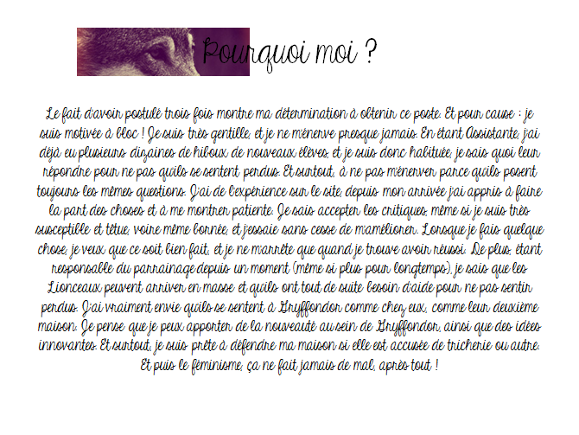
Pourquoi moi ?
Le fait d’avoir postulé trois fois montre ma détermination à obtenir ce poste. Et pour cause : je suis motivée à bloc ! Je suis très gentille, et je ne m’énerve presque jamais. En étant Assistante, j’ai déjà eu plusieurs dizaines de hiboux de nouveaux élèves, et je suis donc habituée, je sais quoi leur répondre pour ne pas qu’ils se sentent perdus. Et surtout, à ne pas m’énerver parce qu’ils posent toujours les mêmes questions. J’ai de l’expérience sur le site, depuis mon arrivée j’ai appris à faire la part des choses et à me montrer patiente. Je sais accepter les critiques, même si je suis très susceptible et têtue, voire même bornée, et j’essaie sans cesse de m’améliorer. Lorsque je fais quelque chose, je veux que ce soit bien fait, et je ne m’arrête que quand je trouve avoir réussi. De plus, étant responsable du parrainage depuis un moment (même si plus pour longtemps), je sais que les Lionceaux peuvent arriver en masse et qu’ils ont tout de suite besoin d’aide pour ne pas sentir perdus. J’ai vraiment envie qu’ils se sentent à Gryffondor comme chez eux, comme leur deuxième maison. Je pense que je peux apporter de la nouveauté au sein de Gryffondor, ainsi que des idées innovantes. Et surtout, je suis prête à défendre ma maison si elle est accusée de tricherie ou autre. Et puis le féminisme, ça ne fait jamais de mal, après tout !

Slide 5
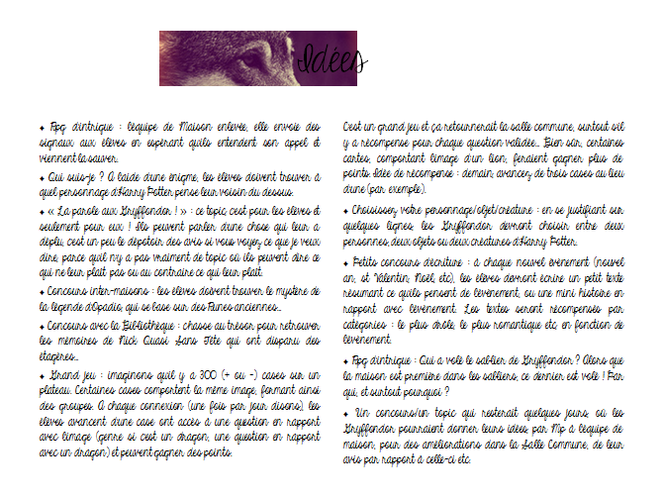
Idées
♦ Rpg d’intrigue : l’équipe de Maison enlevée, elle envoie des signaux aux élèves en espérant qu’ils entendent son appel et viennent la sauver.
♦ Qui suis-je ? À l’aide d’une énigme, les élèves doivent trouver à quel personnage d’Harry Potter pense leur voisin du dessus.
♦ « La parole aux Gryffondor ! » : ce topic, c’est pour les élèves et seulement pour eux ! Ils peuvent parler d’une chose qui leur a déplu, c’est un peu le dépotoir des avis si vous voyez ce que je veux dire, parce qu’il n’y a pas vraiment de topic où ils peuvent dire ce qui ne leur plaît pas ou au contraire ce qui leur plaît.
♦ Concours inter-maisons : les élèves doivent trouver le mystère de la légende d’Opadio, qui se base sur des Runes anciennes…
♦ Concours avec la Bibliothèque : chasse au trésor pour retrouver les mémoires de Nick Quasi Sans Tête qui ont disparu des étagères…
♦ Grand jeu : imaginons qu’il y a 300 (+ ou -) cases sur un plateau. Certaines cases comportent la même image, formant ainsi des groupes. A chaque connexion (une fois par jour disons), les élèves avancent d’une case ont accès à une question en rapport avec l’image (genre si c’est un dragon, une question en rapport avec un dragon) et peuvent gagner des points.
C’est un grand jeu et ça retournerait la salle commune, surtout s’il y a récompense pour chaque question validée… Bien sûr, certaines cartes, comportant l’image d’un lion, feraient gagner plus de points. Idée de récompense : demain, avancez de trois cases au lieu d’une (par exemple).
♦ Choisissez votre personnage/objet/créature : en se justifiant sur quelques lignes, les Gryffondor devront choisir entre deux personnes, deux objets ou deux créatures d’Harry Potter.
♦ Petits concours d’écriture : à chaque nouvel évènement (nouvel an, st Valentin, Noël, etc), les élèves devront écrire un petit texte résumant ce qu’ils pensent de l’évènement, ou une mini histoire en rapport avec l’évènement. Les textes seront récompensés par catégories : le plus drôle, le plus romantique etc, en fonction de l’évènement.
♦ Rpg d’intrigue : Qui a volé le sablier de Gryffondor ? Alors que la maison est première dans les sabliers, ce dernier est volé ! Par qui, et surtout pourquoi ?
♦ Un concours/un topic qui resterait quelques jours, où les Gryffondor pourraient donner leurs idées, par Mp à l’équipe de maison, pour des améliorations dans la Salle Commune, de leur avis par rapport à celle-ci etc.

Slide 6
Rédaction d’un topic

